Slide 1
FORMATION AUX BONNES PRATIQUES EN MATIÈRE D'ÉQUIPEMENTS DE PROTECTION INDIVIDUELLE (EPI)

Slide 2
PRÉAMBULE (POUR LE FORMATEUR)
Dans le cadre de la formation au déploiement des Bonnes Pratiques de NEPSI, NEPSI a développé un ensemble de ressources pédagogiques.
Chaque dossier de formation PowerPoint couvre un sujet pertinent pour les travailleurs de toutes les industries qui utilisent des matériaux contenant de la silice cristalline. Les dossiers fournissent des informations sur les risques d'exposition à la poussière liés au sujet et sur les bonnes pratiques et mesures disponibles pour les réduire. L'objectif de la formation est d'informer et d'éduquer les travailleurs pour les aider à utiliser efficacement les mesures de contrôle et à réduire leur exposition à la silice cristalline respirable (SCR) sur le lieu de travail.
Utilisez le modèle vierge et les espaces réservés pour ajouter des informations supplémentaires à ce dossier de formation si nécessaire.

Slide 3
IMPORTANT
Les informations contenues dans cette formation PowerPoint sont de nature consultative et informative. Il ne s'agit pas d'une norme ou d'un règlement, et cela ne crée pas de nouvelles obligations légales ni ne modifie les obligations existantes créées par la législation et la politique de santé.

Slide 4
INTRODUCTION
Apprendre à se protéger contre les risques liés au travail est une priorité.
Au cours de cette formation, vous allez apprendre :
Ce qu'est un équipement de protection individuelle (EPI) et comment il peut contribuer à minimiser notre exposition aux SCR nocives.
Quand et comment porter les EPI
Les bonnes pratiques liées à l’utilisation des EPI
Texte à remplir par le formateur - si vous avez ajouté une diapositive personnalisée, insérez un bref aperçu du matériel contextuel
Notes:
Une exposition excessive des travailleurs à la silice cristalline respirable (SCR) peut entraîner à long terme de graves problèmes de santé. C’est pour cette raison qu’il est important que tous les travailleurs connaissent les bonnes pratiques qui limitent ou éliminent l'exposition à la poussière de silice.
Cette formation PowerPoint couvre l'utilisation correcte des équipements de protection individuelle (EPI) pour les travailleurs exposés à la poussière de silice cristalline respirable (SCR).

Slide 5

LES TECHNIQUES DE CONTRÔLE DE
LA POUSSIÈRE
BONNE HYGIÈNE / ENTRETIEN MÉNAGER
Le lavage des vêtements de travail et l'aspiration de la poussière produite par les processus empêchent l'accumulation de poussière au fil du temps - un espace de travail propre est un espace sûr.
EAU
Le fait de maintenir les processus humides empêche la poussière de se propager dans l’air en capturant les particules avec de l'eau.
Les EPI font partie des cinq principales techniques de contrôle de la poussière.
CONFINEMENT
La réalisation des processus de production de la SCR dans un environnement étanche permet d’empêcher à la source l'exposition à la poussière.
ÉQUIPEMENT DE PROTECTION
Les EPI (par exemple, les masques faciaux) protègent les travailleurs de la poussière lorsque toutes les autres mesures de contrôle sont insuffisantes pour maîtriser les risques d'exposition.
EXTRACTION / VENTILATION
Capter la SCR à la source, avant que nous y soyons exposés, et remplacer l'air contaminé par de l'air propre.

Slide 6

LES TYPES D’EPI
Bouchons d’oreilles
Casque
Lunettes de protection
Masque / équipement de protection respiratoire
Combinaison de protection
Veste
Bottes
Gants
Notes:
Le terme EPI qualifie tout vêtement ou équipement de protection conçu pour protéger le corps du porteur contre les blessures ou les infections.
Bien que les EPI doivent être disponibles sur tous les sites, ils ne doivent être utilisés qu'en dernier recours, lorsque toutes les mesures de contrôle ont été essayées et n'ont pas permis de contrôler suffisamment l'exposition à la poussière.

Slide 7

QUAND UTILISER LES EPI ?
Les EPI sont utilisés pour protéger son utilisateur contre les dommages physiques et les dangers sur le lieu de travail, y compris contre la poussière de silice cristalline respirable
L'utilisation des EPI (si nécessaire) est importante car il s'agit d'une mesure préventive de contrôle des risques
Les équipements de protection respiratoire aident à minimiser notre exposition à la poussière de silice cristalline respirable (SCR) qui est nocive

Slide 8


LES RISQUES LIÉS À CETTE ACTIVITÉ
Le bon fonctionnement de cet équipement est essentiel pour nous protéger contre la SCR
Une exposition à long terme à des niveaux élevés de SCR peut provoquer des maladies pulmonaires invalidantes
Il est important que nous nous protégions chaque jour contre l'exposition à cette poussière en suspension dans l'air.
En suivant les bonnes pratiques aujourd'hui, nous protégeons notre santé future.
Comment allez-vous passer votre retraite ?

Slide 9
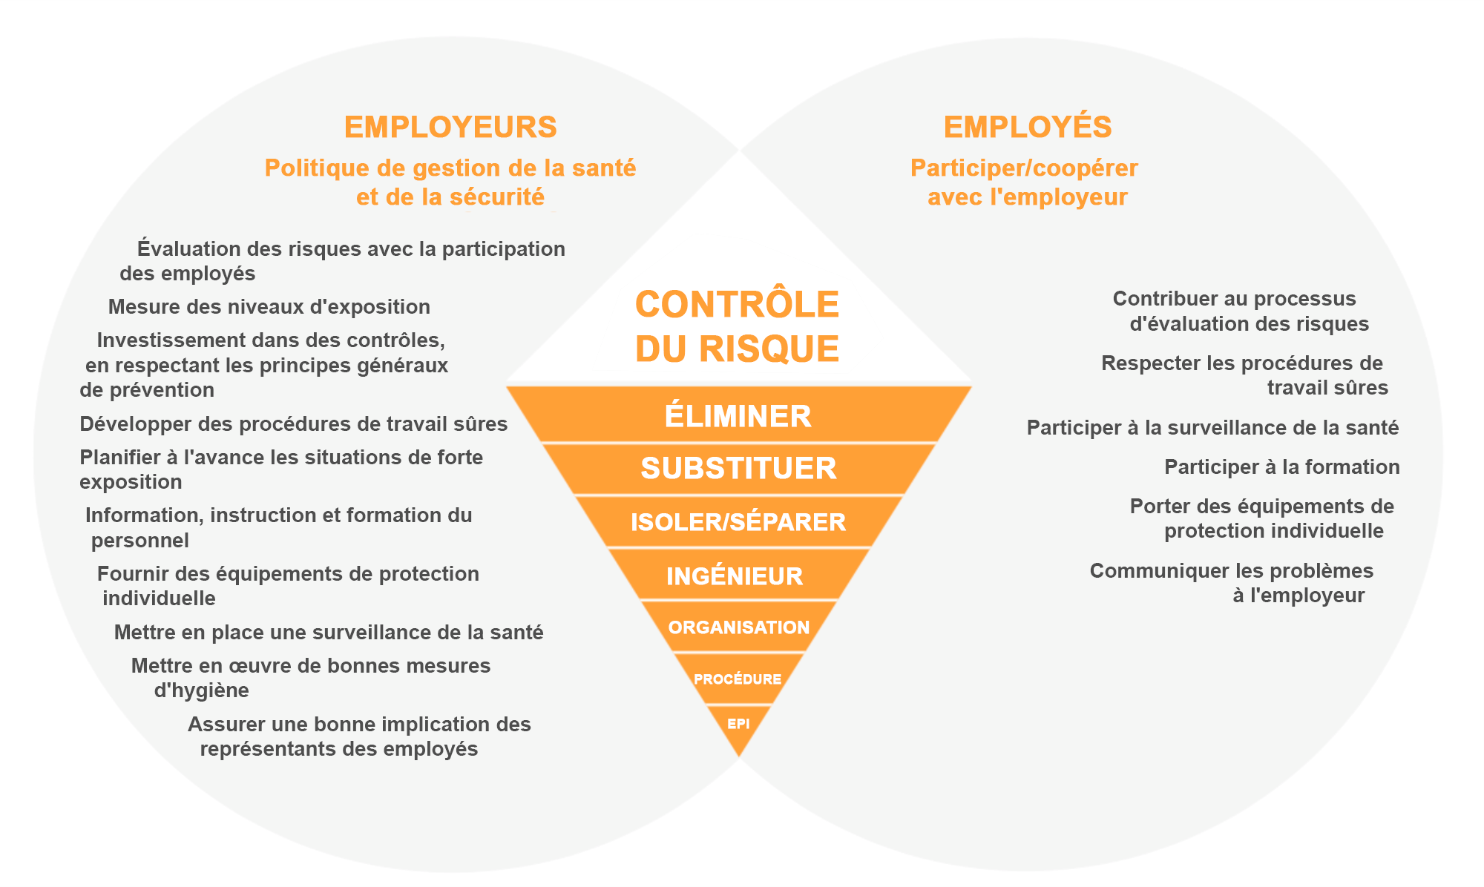
HIÉRARCHIE DU CONTRÔLE DES RISQUES
Étant donné que les EPI ne protègent que celui qui les porte et qu'ils peuvent être mal utilisés ou endommagés, ils ne sont pas entièrement fiables.
Les travailleurs ne doivent porter des EPI que lorsque cela leur est demandé et en dernier recours, lorsque les autres contrôles ne sont pas suffisants.
Notes:
Le schéma suivant résume le processus de gestion des risques, du point de vue à la fois de l'employeur et de l'employé, lorsqu'il est appliqué au contrôle de la silice cristalline respirable. Les systèmes de santé et de sécurité mis en place dans les entreprises doivent être respectés par aussi bien l'employeur que par l'employé.

Slide 10
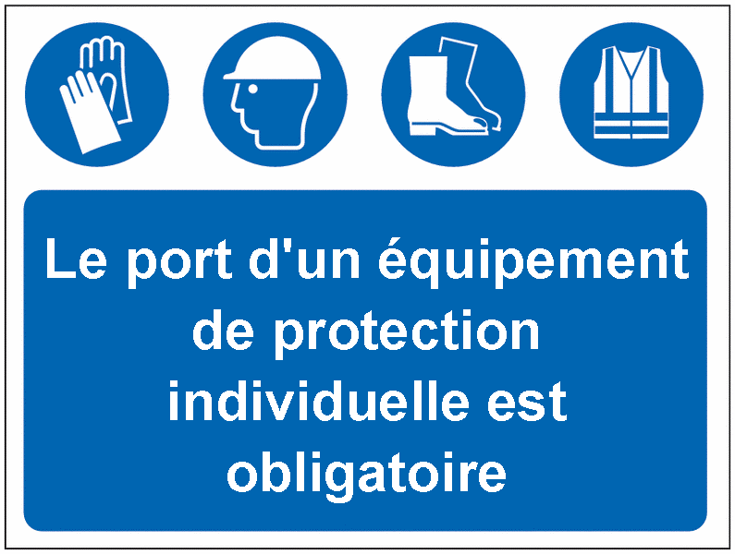
QUELS EPI PORTER ?
Texte pour le formateur - Insérez des informations sur les EPI liés à votre contexte de travail spécifique.
Notes:
Les EPI ne doivent être portés que sur instructions spécifiques et doivent être choisis en fonction de leurs performances (par exemple, le facteur de protection), de leur confort et de leur durabilité.
Les tâches qui nécessitent l'utilisation d'EPI seront indiquées par une signalisation et des pictogrammes appropriés.
Des vêtements de protection (combinaisons) doivent être utilisés pour toutes les tâches poussiéreuses. Des combinaisons de couleur sombre peuvent être utilisées pour aider à indiquer la contamination par la poussière.

Slide 11
VÉRIFICATION DES DOMMAGES
Avant de porter les EPI, vérifiez l'absence de dommages tels que :
Déchirures
Accrocs
Déversements
Fissures, impacts (casques, masques, lunettes, embouts de protection)
Remplacez immédiatement les EPI endommagés.
(combinaisons, gants, bottes)
Notes:
Une fois qu'il a été confirmé que l'EPI est nécessaire pour la tâche à accomplir, les travailleurs doivent s'assurer que leur équipement est exempt de dommages ou d'usure excessive.
Un EPI endommagé fait courir des risques inutiles aux travailleurs. Si un article est utilisé régulièrement ou est partagé par les travailleurs, il est probable qu'il soit endommagé après des utilisations multiples et prolongées.
Dès qu'un EPI est endommagé, il doit être remplacé immédiatement.

Slide 12
UTILISATION CORRECTE
Lorsque vous portez un EPI, assurez-vous qu'il :
S'adapte correctement à l'utilisateur
Ne compromet pas la capacité de l'utilisateur à effectuer la tâche en toute sécurité (par exemple, une vue trop limitée)
Est compatible avec d'autres EPI
Notes:
Le port d'un EPI n'est pas toujours confortable, mais il est important de s'assurer qu'il est porté correctement.
Les articles tels que les masques, les lunettes de protection et les casques doivent être adaptés à la taille de l'utilisateur.
Lorsque vous portez plusieurs EPI (par exemple un masque anti-poussière et une visière de soudage), assurez-vous qu'ils sont compatibles.
Soyez également attentif à d'autres facteurs qui peuvent réduire l'efficacité des EPI, comme la pilosité du visage. Par exemple, les opérateurs portant la barbe ou la moustache doivent utiliser un masque respiratoire à adduction d'air pour éviter que la poussière ne pénètre dans le masque.

Slide 13
APRÈS L'UTILISATION
Si possible, utilisez des installations telles que des douches à air pour enlever la poussière des EPI en toute sécurité
Rangez les vêtements et équipements sales dans des endroits prévus à cet effet
N'emportez pas les EPI sales chez vous
Remplacez les EPI conformément aux instructions du fabricant
Notes:
Après utilisation, les EPI doivent être nettoyés (si nécessaire) et stockés dans un endroit approprié. Les EPI comme les vêtements doivent être nettoyés par l'employeur.
En aucun cas les EPI ne doivent être emportés à la maison.

Slide 14

FILTRES
Les masques anti-poussière et les filtres sont généralement classés en FFP1, FFP2 et FFP3.
La poussière de silice cristalline respirable (SCR) étant considérée comme une poussière nocive à haut risque, veillez à utiliser des masques à poussière avec filtres de classe FFP2 ou FFP3, ou des filtres N95 ou plus, en fonction de votre évaluation des risques.
La classification d'un masque est indiquée sur son étiquette

Slide 15

NETTOYAGE DES VÊTEMENTS
Pour éviter toute exposition inutile à la poussière, utilisez toujours des équipements de nettoyage appropriés lorsqu'ils sont disponibles.
Notes:
Vous trouverez ci-dessous les bonnes pratiques liées au nettoyage des EPI. À côté de la vidéo, un graphique et une barre rouge illustrent la concentration de poussière en mg/m3.
La mesure de la concentration de poussière ne concerne pas la silice cristalline respirable, elle est basée sur une mesure semi-quantitative. L'essentiel n'est pas la valeur de la concentration de poussière mais la différence relative entre les niveaux d'exposition pendant la pratique recommandée et les autres pratiques.

Slide 16
EPI – LES CHOSES À FAIRE ET À NE PAS FAIRE
À FAIRE
Suivre les instructions du fabricant
Veiller à ce que l'EPI soit correctement ajusté. Les équipements de protection respiratoire ne doivent pas être compromis par la pilosité du visage.
Vérifier que les EPI sont compatibles lorsqu'ils sont utilisés en combinaison
Nettoyer les EPI réutilisables après usage et, si nécessaire, les ranger dans un endroit propre prévu à cet effet
Garder les combinaisons sales séparées des vêtements propres et les laver régulièrement
À NE PAS FAIRE
Utiliser un EPI cassé ou excessivement usé
Utiliser les EPI inutilement. Certains EPI peuvent limiter la capacité de l'utilisateur à effectuer une tâche en toute sécurité
Emporter les EPI chez vous

Slide 17
CONCLUSION
Il y a 3 étapes faciles à retenir lors de l'utilisation des EPI :
Vérifiez que l'EPI ne présente pas de signes de détérioration
Assurez-vous que l'EPI est correctement ajusté (et que l'équipement de protection respiratoire n'est pas compromis par la pilosité du visage)
Après utilisation, rangez l'EPI dans un endroit propre et adapté
Le formateur peut ajouter ici des conclusions contextuelles
Notes:
Les EPI ne doivent être utilisés qu'en dernier recours, lorsque toutes les mesures de contrôle sont insuffisantes pour maîtriser l'exposition à la poussière. Lorsque l'EPI est nécessaire, son utilisation doit être contrôlée et surveillée.

Slide 18
DIAPOSITIVE VIDE
Utilisez cette diapositive pour créer un matériel de formation personnalisé spécifique à un environnement/contexte de travail.
Pour changer l'image, faites un clic droit > changer l'image > à partir du fichier.
Pour créer d'autres diapositives, cliquez sur l'onglet "Nouvelle diapositive" ci-dessus.

Slide 19
POUR EN SAVOIR PLUS
Bonnes Pratiques pour les Équipements de Protection Individuelle (Fiche de travail 2.1.15)
Guide des Bonnes Pratiques de NEPSI
Guide NEPSI pour les PME
Visitez la plateforme d'apprentissage en ligne de NEPSI sur training.nepsi.eu/fr pour plus de ressources d'apprentissage sur la SCR.

